Slide 1
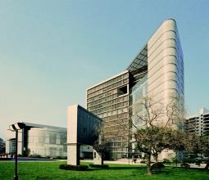

上海开放大学
张三

